Slide 1
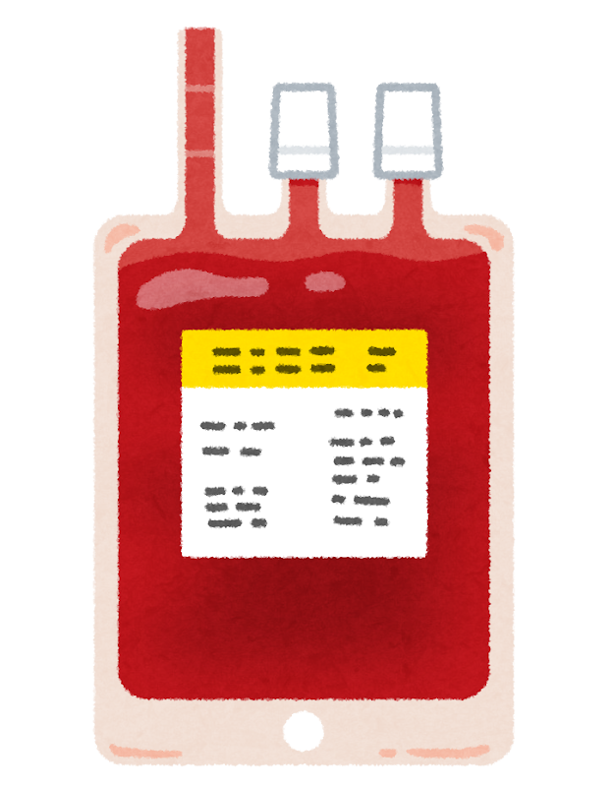

輸血用血液の使用量増加‼
いますぐ!! 皆さまのお力が必要です
400ｍL
献 血
現在、中国・四国地方において、輸血用血液製剤(赤血球製剤)の使用量が急増しています。
特に O型 と AB型 の 400ｍL献血が必要です
いますぐ!!
526
皆様のお力が必要です‼
460
O型
約280人分
献血が必要
中四国「赤血球製剤」在庫予測 （11/14時点）
実 績
予 測
248
O型
171
AB型
患者さんが、安定的に血液をお届けするため、
お近くの献血会場または献血ルームにて
400ｍL献血
のご協力をお願いいたします。
このままだと、11/21(金)には、通常の在庫量*のO型が48%・AB型が70％になり、患者様へ血液をお届けすることに支障がでることが予測されます。 ＊3日分の輸血使用量
予測量
使用量
予測量との差(累計)
予測を「220人分」上回って
血液が使用されています
■
■
供給数の増加
岡山県内では 11/24(月)までに
11/17時点
O型 319人・AB型 139人の
400ｍL献血が必要です!!
〔400ｍL換算（本）〕
献血の際にご予約いただくと、待ち時間の短縮などのメリットがあります。
「ラブラッド」を検索いただくか、詳しくはこちらを

